Slide 1
Curso Direito à Memória e à Verdade
Módulo II Unidade III Aula 29 - A Constituição de 1988
Objetivo da aula
Destacar o significado da Constituição de 1988 no que se refere à reafirmação dos princípios democráticos.

Slide 2

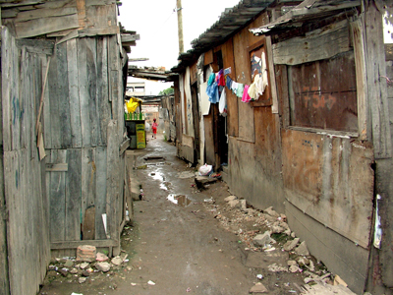
Curso Direito à Memória e à Verdade
Módulo II Unidade III Aula 29 - A Constituição de 1988
O governo José Sarney que estava se instaurando, tinha necessidade de constituir uma ordem democrática no país, para retomar o desenvolvimento econômico.
Durante o governo instaurado pelo regime militar, criou-se uma profunda diferença entre:
Uma minoria mantenedora de grande parte da riqueza.
Uma grande maioria em condições de pobreza ou miséria extrema.

Slide 3
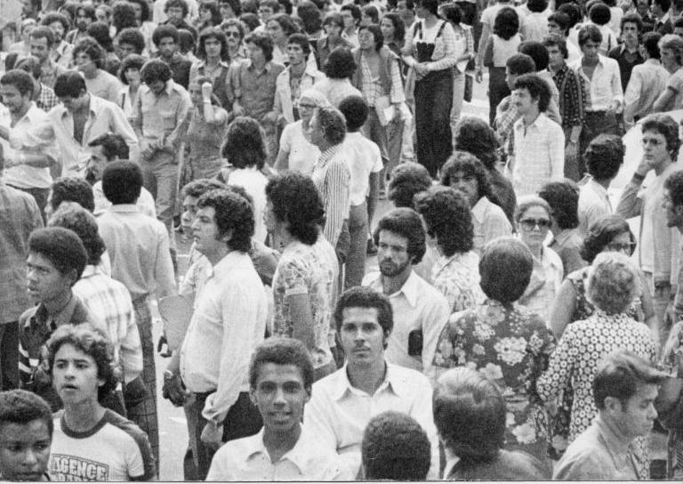
Curso Direito à Memória e à Verdade
Módulo II Unidade III Aula 29 - A Constituição de 1988
Todas as ações instituídas durante os Anos de Chumbo foram regidas pela constituição imposta pelo próprio governo militar em 1967. Nela ficou claro que a liberdade individual e social dos brasileiros estava sendo anulada.
A retomada do progresso econômico, através do desenvolvimento que era fornecido pelo capitalismo, para o Brasil, se tornaria inviável. Seria necessário programar grandes reformas para diminuir a desigualdade, resolvendo os conflitos sociais.

Slide 4
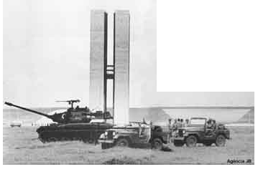
Curso Direito à Memória e à Verdade
Módulo II Unidade III Aula 29 - A Constituição de 1988
A Constituição de um país, quando escrita, torna-se a norma suprema do ordenamento jurídico. Ela tem o papel de limitar poderes, de garantir direitos e organizar o Estado.
No Brasil, com a abertura política em 1985 a Constituição imposta pelos militares já não servia, por não se basear nos valores democráticos e igualitários.
A necessidade por uma nova constituição se torna um marco para a redemocratização do Brasil.

Slide 5
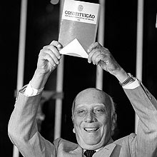
Curso Direito à Memória e à Verdade
Módulo II Unidade III Aula 29 - A Constituição de 1988
A nova Constituição Federal decretada em 1988, assegurou diversas garantias constitucionais, permitindo que o Poder Judiciário participasse sempre que algum direito fosse lesado.
Qualificou como crimes inafiançáveis a tortura e as ações armadas contra a democracia e contra a ordem constitucional, criando assim dispositivos constitucionais para bloquear golpes de qualquer natureza;
Determinou a eleição direta para os poderes executivos e legislativos;
Foto: Lula Marques/Folha Imagem
Destituição dos plenos poderes do Presidente e ampliação dos poderes do Congresso Nacional.
Ulysses Guimarães exibe a
Constituição Federal de 1988

Slide 6
Curso Direito à Memória e à Verdade
Módulo II Unidade III Aula 29 - A Constituição de 1988
Com a Constituição de 88 as Emendas Constitucionais não poderiam mais ser instituídas a partir dos governos, como anteriormente eram praticados os Atos Institucionais.
O Congresso Nacional teria que agir para aprovação de qualquer Emenda, sendo necessário um processo legislativo bem trabalhoso, consensual e solene , mais do que qualquer outro processo comum.

Slide 7
Curso Direito à Memória e à Verdade
Módulo II Unidade III Aula 29 - A Constituição de 1988
Para que a Constituição fosse aplicada com êxito, criaram-se vários instrumentos jurídicos para tornar efetivo o exercício dos direitos constitucionais. Eles foram denominados “Remédios Constitucionais”, que garantiam os direitos constitucionais.
Quais foram os “Remédios Constitucionais” garantidos com a Constituição de 88 ?

Slide 8
Curso Direito à Memória e à Verdade
Módulo II Unidade III Aula 29 - A Constituição de 1988
Podemos citar alguns como:
Habeas Data - que garante a qualquer pessoa ter conhecimento ou ratificar informações condizentes a ela;
Habeas Corpus - o direito à pessoa de ir e vir, no caso de constrangimento devido à ilegalidade ou abuso de poder.
Vale lembrar que o Habeas Corpus foi proibido pelo Ato Institucional 5 – AI 5.

Slide 9

Curso Direito à Memória e à Verdade
Módulo II Unidade III Aula 29 - A Constituição de 1988
Em um governo democrático as decisões são tomadas por um processo em que os cidadãos decidem as políticas mais importantes, podendo ser de forma direta ou indireta – com os representantes do povo, eleitos pela população.
A ditadura militar detinha o total controle dos poderes políticos e a população foi subjugada por esse regime. Os direitos individuais e coletivos foram suprimidos, fazendo com que a população não pudesse demonstrar sua insatisfação declaradamente, pois estaria agindo contra a lei instaurada.

Slide 10

Curso Direito à Memória e à Verdade
Módulo II Unidade III Aula 29 - A Constituição de 1988
A Constituição foi um ícone da propagação democrática que o novo governo instaurou na política brasileira.
Ainda que passando pelas dificuldades de sua época, com várias recessões econômicas, provindas das políticas realizadas durante a ditadura, no âmbito político, a promoção da igualdade democrática fez-se presente.

Slide 11
Curso Direito à Memória e à Verdade
Módulo II Unidade III Aula 29 - A Constituição de 1988
Os Anos de Chumbo marcaram uma geração com autoritarismo, injustiças, violência e torturas, tudo garantido pela lei. Durante 21 anos a participação cidadã foi restrita no Brasil.
Com o fim desse regime, a sociedade brasileira tinha a necessidade de garantir seus direitos. Por meio da nova Constituição esses direitos foram preservados, pautados numa base democrática.

Slide 12
Curso Direito à Memória e à Verdade
Módulo II Unidade III Aula 29 - A Constituição de 1988
Chegamos ao final desta aula.
Guarde na memória!
Destacamos o significado da Constituição de 1988 no que se refere à reafirmação dos princípios democráticos. Faz-se uma análise do contexto histórico da nova Constituição explicitando os principais motivos de sua urgência.
A Constituição foi um dos pilares da propaganda democrática brasileira e foi o marco do fim definitivo do regime militar no Brasil.

